Slide 1
PEMROGRAMAN II
Yulianti., S.Kom., M.Kom.
0812 1025 8055
yulianti@unpam.ac.id

Slide 2
Aplikasi Desktop (Deployment)
Software Pendukung
Membuat Deployment menggunakan Launch4j, dan NSIS

Slide 3
1. Software Pendukung

Slide 4
Software Pendukung
Beberapa contoh software yang dapat digunakan:
Freeware/Shareware
Launch4j: http://launch4j.sourceforge.net/
Janel: Java Native Executable/Launcher: http://sourceforge.net/projects/janel/
JSmooth: http://jsmooth.sourceforge.net/
Izpack: http://izpack.org/
Proprietary Software (Trialware):
Advanced Installer: http://www.advancedinstaller.com
Excelsior JET: http://www.excelsiorjet.com
Install4J: http://www.ej-technologies.com/products/install4j/overview.html
InstallBuilder: http://installbuilder.bitrock.com/index.html

Slide 5
Software Pendukung
Software yang digunakan pada contoh membuat paket deployment adalah:
NetBeans dapat di download di https://netbeans.org/, digunakan untuk membuat file java archive (.jar) dari project yang telah dibuat
Launch4j dapat di download di http://launch4j.sourceforge.net/, digunakan untuk membuat file executable (.EXE)
WinZip/WinRar untuk mengkompresi ke format ZIP
NSIS dapat di download di http://nsis.sourceforge.net/Main_Page digunakan untuk mengkonversi dari ZIP menjadi executable (.EXE)

Slide 6
2. Membuat Deployment menggunakan Launch4j, dan NSIS

Slide 7
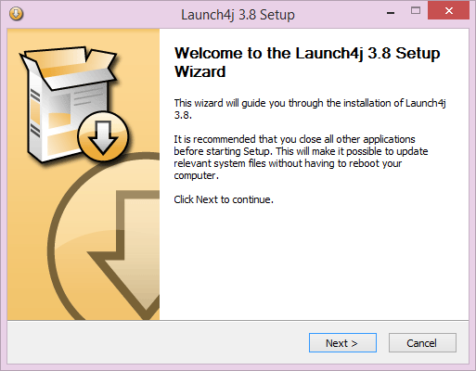
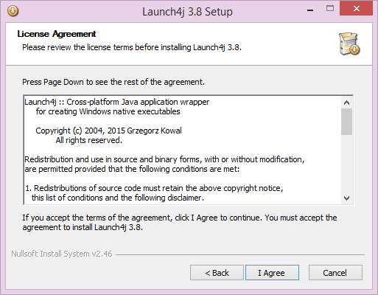
Membuat Deployment menggunakan Launch4j, dan NSIS
Download Launch4j dari http://launch4j.sourceforge.net/
Install file yang telah di-download

Slide 8
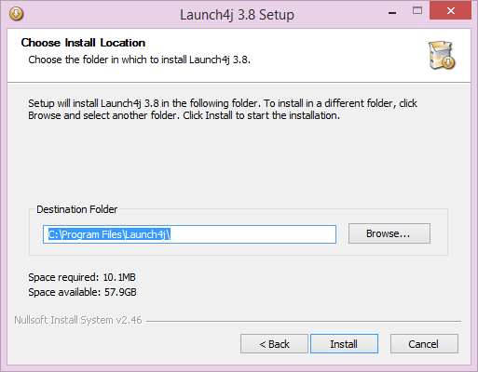
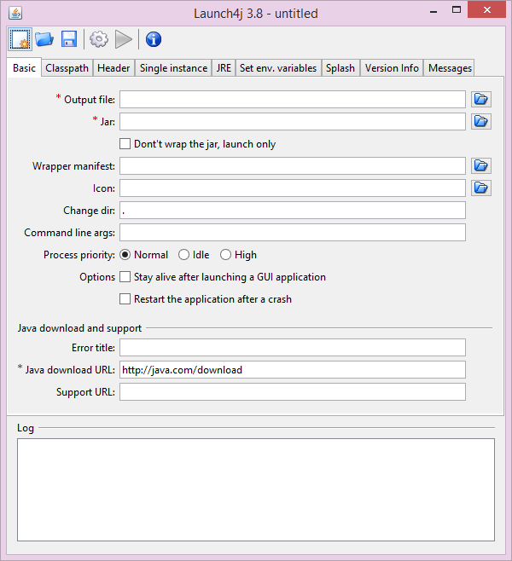
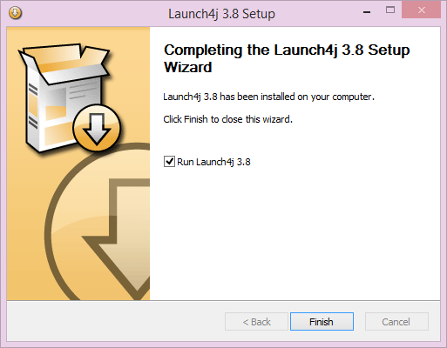
Membuat Deployment menggunakan Launch4j, dan NSIS

Slide 9
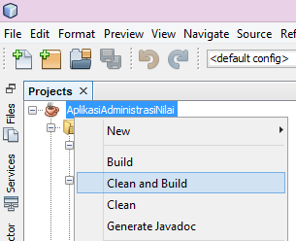
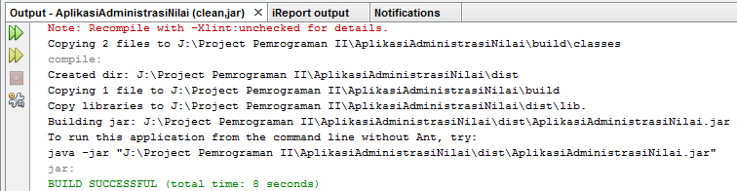
Membuat Deployment menggunakan Launch4j, dan NSIS
Buka project AplikasiAdministrasiNilai di NetBeans, dan pastikan sudah tidak ada kesalahan
Klik kanan pada nama project, pilih Clean and Build
Jika tidak ada kesalahan akan dihasilkan file berektensi jar di dalam folder dist

Slide 10
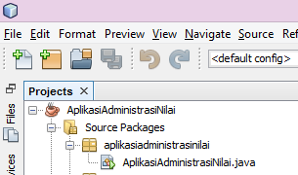
Membuat Deployment menggunakan Launch4j, dan NSIS
Jika ada kesalahan, harus diperbaiki terlebih dulu (Lihat di slide selanjutnya)
Nama project warna hitam, dan di semua kelas tidak ada indikator kesalahan

Slide 11
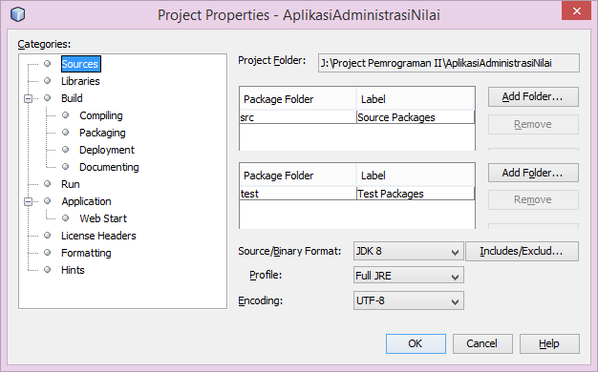
Membuat Deployment menggunakan Launch4j, dan NSIS
Jika nama project berwarna merah, klik kanan pada nama project, pilih properties
Pilih Source pada Categories, dan pastikan JDK yang dipilih versi terakhir yang terinstall (warna hitam)

Slide 12
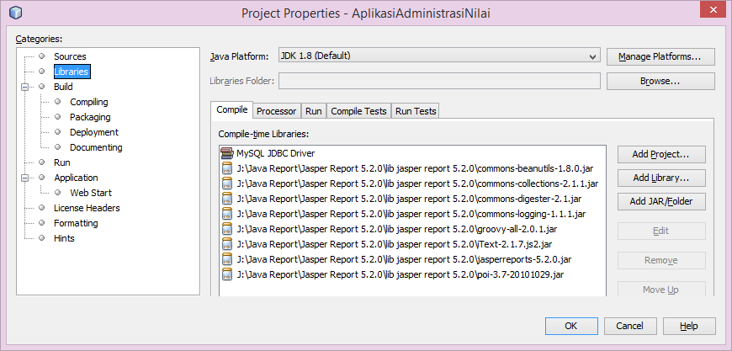
Membuat Deployment menggunakan Launch4j, dan NSIS
Pilih Libraries pada Categories, dan pilih tab Compile, pastikan pada Compile-time Libraries tidak ada yang berwarna merah atau broken
Jika ada yang berwarna merah atau broken, di-remove, kemudian di tambahkan ulang

Slide 13
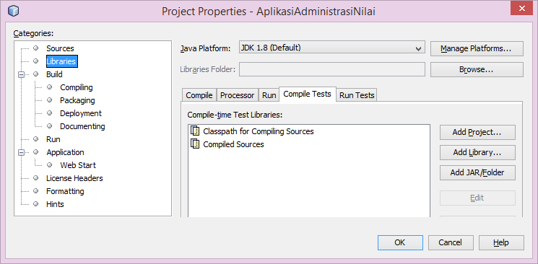
Membuat Deployment menggunakan Launch4j, dan NSIS
Pilih Libraries pada Categories, dan pilih tab Compile Test, pastikan pada Compile-time Test Libraries tidak ada yang berwarna merah
Jika ada yang berwarna merah, di-remove

Slide 14
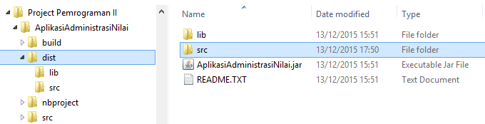
Membuat Deployment menggunakan Launch4j, dan NSIS
Setelah tidak ada kesalahan, dan dilakukan Clean and Build, maka akan dihasilkan file berektensi jar
File berektensi jar dapat dilihat di folder dist
Buat folder src di dalam folder dist

Slide 15
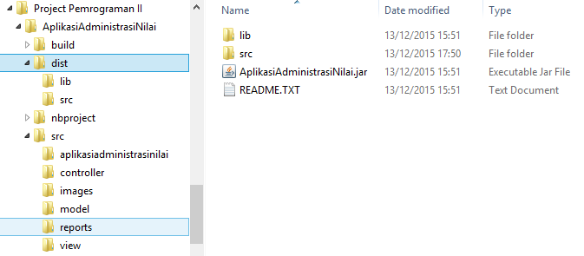
Membuat Deployment menggunakan Launch4j, dan NSIS
Buka folder src yang ada di folder/project AplikasiAdministrasiNilai
Copy folder reports ke src yang di folder dist

Slide 16
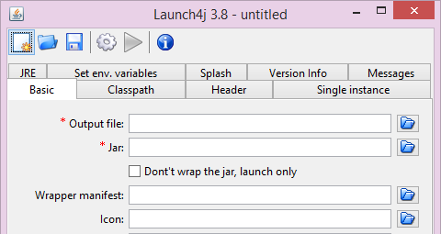
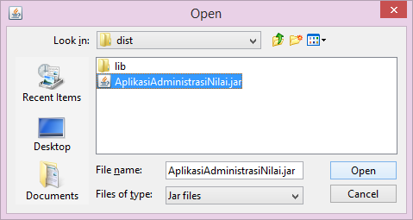
Membuat Deployment menggunakan Launch4j, dan NSIS
Buka Launch4j, klik tombol/icon browse untuk memilih file jar
Pilih file jar yang ada di folder dist
Akhiri dengan mengklik Open

Slide 17
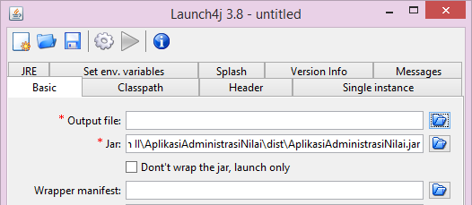
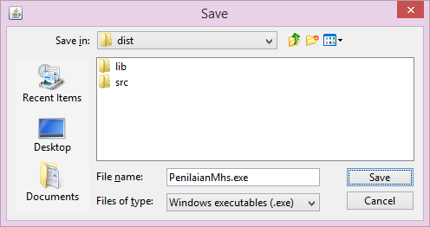
Membuat Deployment menggunakan Launch4j, dan NSIS
Klik tombol/icon browse untuk menentukan file keluaran (Output file)
Beri nama file keluaran, misalnya PenilaianMhs.exe (ekstensi exe harus ditulis, nama file tidak harus sama dengan nama project)
Akhiri dengan mengklik Save

Slide 18
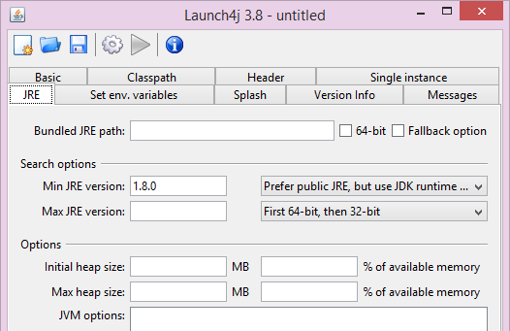
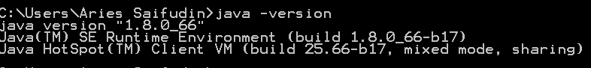
Membuat Deployment menggunakan Launch4j, dan NSIS
Klik tab JRE
Tentukan Min JRE version sesuai yang terinstal, misalnya 1.8.0
Untuk mengeceknya, buka command prompt, ketik java -version
Versi update-nya boleh ditulis, jika ingin minimalnya sesuai update-nya

Slide 19
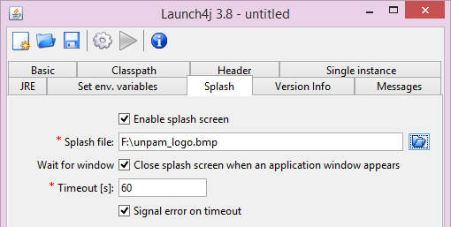
Membuat Deployment menggunakan Launch4j, dan NSIS
Jika ingin menambahkan tampilan pembuka (splash screen), klik tab Splash
Beri tanda checklist pada Enable splash screen
Pilih file gambar yang dijadikan tampilan pembuka (splash screen), file gambar yang dapat dipilih hanya yang berekstensi bmp (bitmap)
Jika Wait for window diberi checklist, setelah tampilan project tampil, maka splash screen langsung ditutup
Jika Wait for window tidak diberi checklist, maka akan ditunggu selama nilai Timeout dengan satuan detik

Slide 20
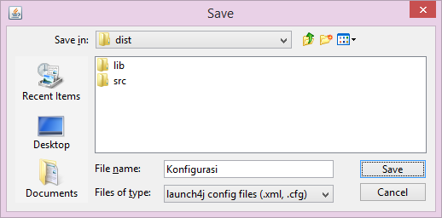
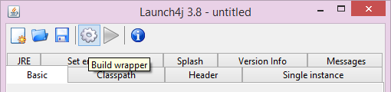
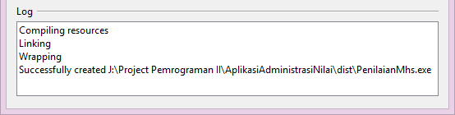
Membuat Deployment menggunakan Launch4j, dan NSIS
Klik icon Build wrapper
Beri nama file untuk menyimpan konfigurasi Launch4j, misalnya Konfigurasi, dan klik tombol Save
Tunggu proses sampai selesai, dan terbentuk file executable, misalnya PenilaianMhs.exe (lihat di kotak Log)

Slide 21
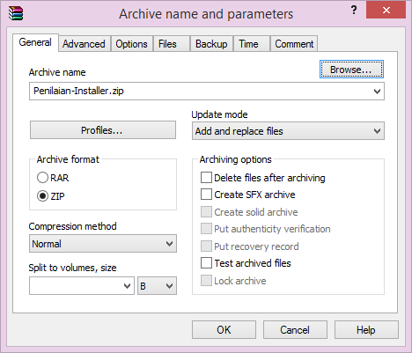
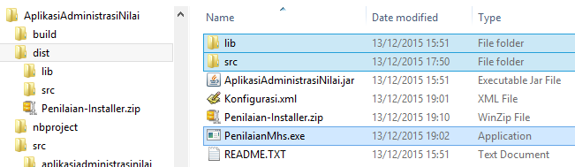
Membuat Deployment menggunakan Launch4j, dan NSIS
Kompres file Penilaian.exe, folder lib, dan folder src menggunakan format ZIP
Beri nama Penilaian-Installer.zip
Jika menggunakan WinRar, pada Archive format pilih ZIP

Slide 22
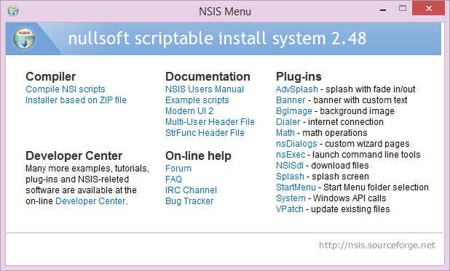
Membuat Deployment menggunakan Launch4j, dan NSIS
Install dan buka NSIS
Pilih Installer based on ZIP file

Slide 23
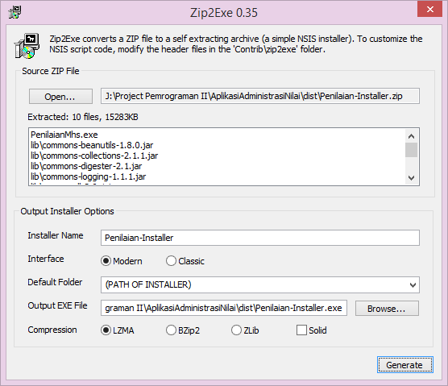
Membuat Deployment menggunakan Launch4j, dan NSIS
Klik tombol Open…, dan pilih file Penilaian-Installer.zip
Opsi keluaran installer tetap default, atau dapat diubah sesuai kebutuhan
Default Folder adalah lokasi default untuk instalasi
Compression adalah format kompresi yang digunakan
Klik tombol Generate

Slide 24
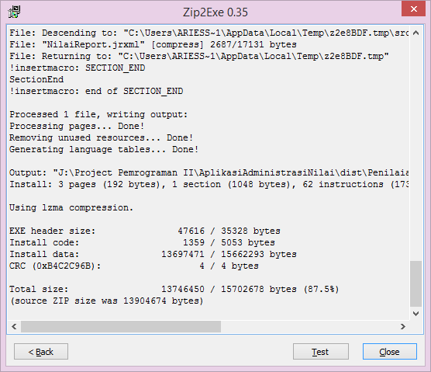
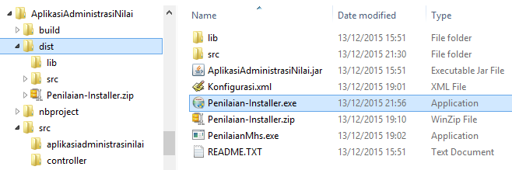
Membuat Deployment menggunakan Launch4j, dan NSIS
Setelah proses selesai, maka akan dihasilkan file installer dengan nama Penilaian-Installer.exe
Akhiri dengan mengklik tombol Close

Slide 25
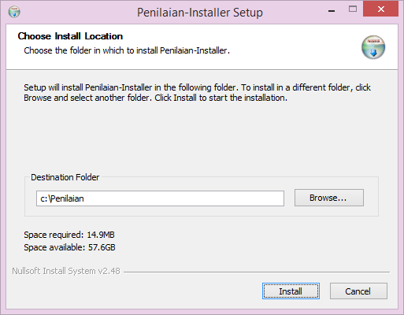
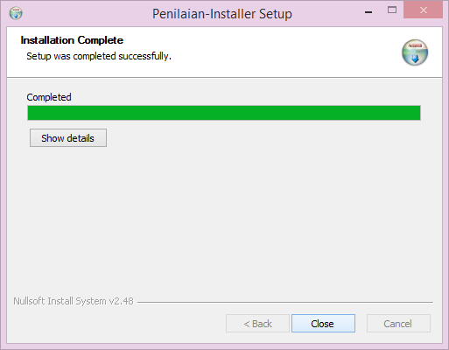
Membuat Deployment menggunakan Launch4j, dan NSIS
Untuk menginstal aplikasi, double klik file Penilaian-Installer.exe, tentukan lokasi instalasi, misalnya C:\Penilaian
Klik tombol Install, tunggu sampai selesai, dan klik tombol Close
Jalankan hasil instalasi yang berada di C:\Penilaian

